Slide 1
Педагогічна технологія «Росток»
Порівняння
дробів

Slide 2


Slide 3

У - …
Р - …
О - …
К - …

Slide 4

«Математика – наука молодих. Інакше й не може бути. Заняття математикою – це така гімнастика розуму, для якої потрібна вся гнучкість і вся витривалість молодості» Н. Вінер

Slide 5
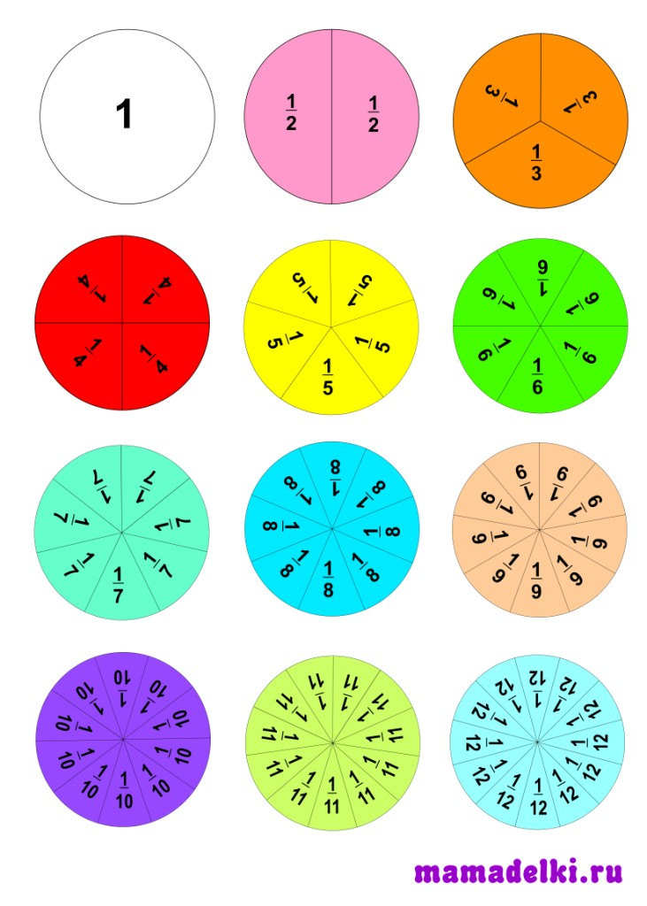



Ми вивчаєм дріб звичайний.
Фантазуєм надзвичайно
Куди погляд не впаде – загадкове щось знайде.

Slide 6
Дроби в Греції
Запис дробів за допомогою
чисельника й знаменника
з’явилась в Давній Греції, тільки греки знаменник записували вгорі,
а чисельник – унизу.

Slide 7
Подальший развиток дробів
Дроби в звичному для нас вигляді вперше стали записувати індуси біля 1500 років потому, але вони не використовували риску між чисельником й знаменником. Риска дробу стала загальновживаною лише з XVI ст.

Slide 8

РОЗУМОВА РОЗМИНКА

Slide 9

ПЕРЕВІРКА
ДОМАШНЬОГО ЗАВДАННЯ

Slide 10
ОБЧИСЛИТИ
ЗНАЧЕННЯ ЧИСЛОВОГО ВИРАЗУ
(1000:25+20):15+(56:2+72):20–(48-48):3 = __

Slide 11
ЗНАЙТИ
КОРІНЬ РІВНЯННЯ
(15 - х : 60) * 30 = 270
180 : (х –15) + 11 = 20
78 * (140 - х) = 8112

Slide 12
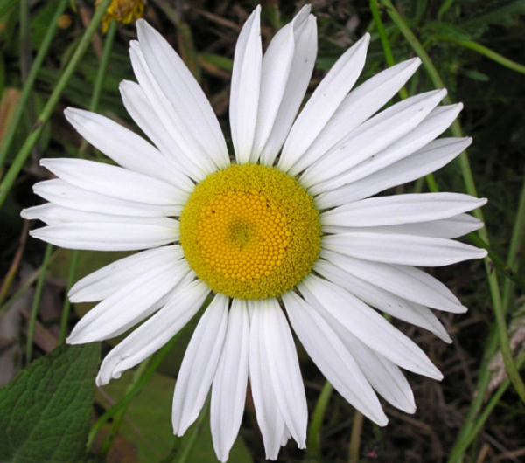
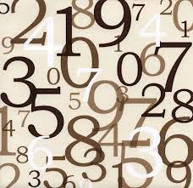
ГРА
“МАТЕМАТИЧНА РОМАШКА”

Slide 13
ГРА
“ВЛУЧ У ЦІЛЬ”
кг - …
дм - …
хв. - … тижня - …

Slide 14
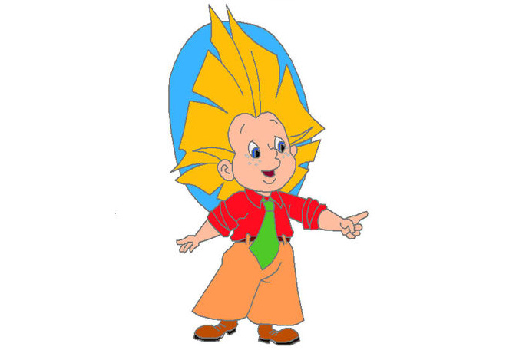
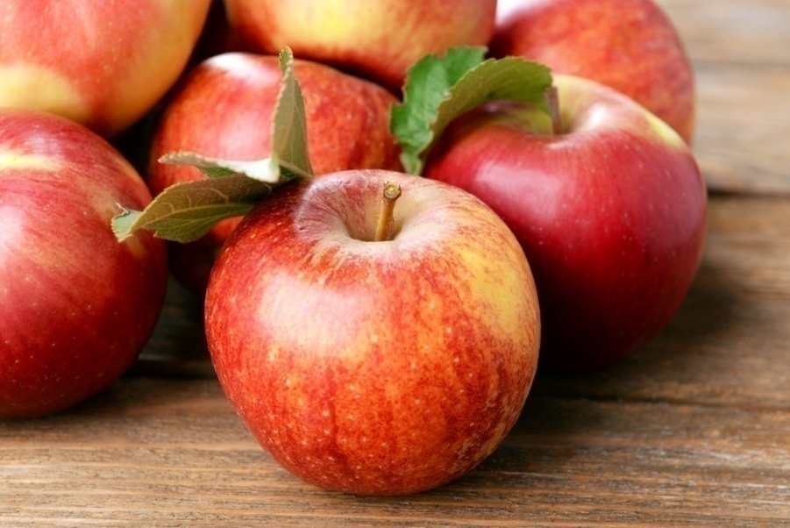
ЗАДАЧА
У НЕЗНАЙКА БУЛО 2 ЦІЛИХ ЯБЛУКА, 8 ПОЛОВИНОК І 12 ЧЕТВЕРТИНОК.
СКІЛЬКИ ВСЬОГО ЯБЛУК БУЛО У НЕЗНАЙКА?

Slide 15
ВИКЛЮЧИ ЗАЙВЕ СЛОВО
АУМХ
КПАУВ
ОРМАК
ЬЕДЛІФН

Slide 16
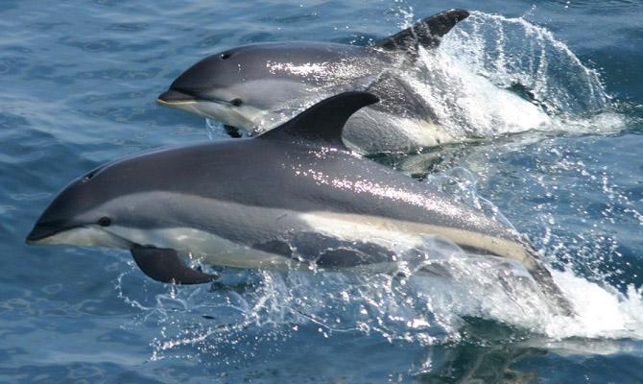

Slide 17
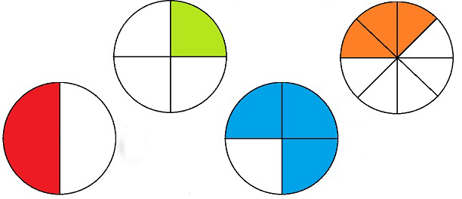
ПОРІВНЯННЯ ДРОБІВ
З ОДНАКОВИМИ ЧИСЕЛЬНИКАМИ ТА ОДНАКОВИМИ ЗНАМЕННИКАМИ

Slide 18
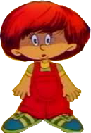
Проблемне завдання
Побудуйте квадрат зі стороною 4 см Поділіть його на 4 рівні частини.
Скількома способами це можна зробити?
Чому дорівнює (у сантиметрах) площа кожної з одержаних частин?

Slide 19
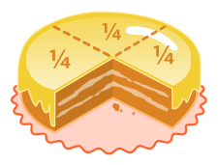
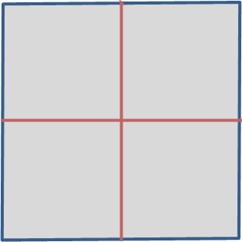
Перший спосіб :
Другий спосіб:

Slide 20
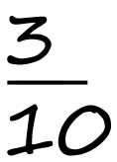
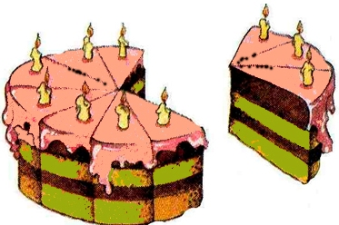
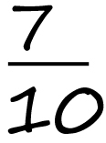
Знаменник дробу показує на скільки рівних частин поділили щось ціле, а чисельник – скільки таких частин взяли.
Наприклад розділили торт :
Менша частина :
(Три десятих)
(Сім десятих)
Більша частина торту :

Slide 21
Записати дроби
Назвати неправильні дроби
Назвати правильні дроби зі знаменником 8

Slide 22
Диню розрізали на 9 рівних частин.
Порівняння дробів з
однаковими
знаменниками

Slide 23
РОБОТА ЗА ДРУКОВАНИМ ЗОШИТОМ
ЗАВДАННЯ 1, СТ. 26
ПОЗНАЧ НА ЧИСЛОВОМУ ПРОМЕНІ ДРОБИ
1
ПОРІВНЯЙ:

Slide 24
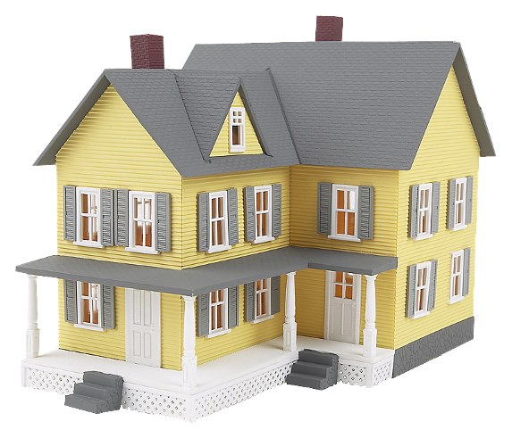

Висновок
З двох дробів з однаковими
знаменниками більший той,
у якого чисельник більший.

Slide 25
РОБОТА ЗА ДРУКОВАНИМ ЗОШИТОМ
РОЗШИФРУЙ НАЗВИ ТЕАТРАЛЬНИХ ВИСТАВ, РОЗМІСТИВШИ ДРОБИ:
У ПОРЯДКУ ЗБІЛЬШЕННЯ
Я Д Е Т А Р Г І

Slide 26
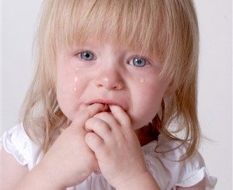
ТРАГЕДІЯ

Slide 27
РОЗШИФРУЙ НАЗВИ ТЕАТРАЛЬНИХ ВИСТАВ, РОЗМІСТИВШИ ДРОБИ:
У ПОРЯДКУ ЗМЕНШЕННЯ
М І Д Е Я К О
ЯК ПО-ІНШОМУ МОЖНА ЗАПИСАТИ ДРОБИ ЗІ ЗНАМЕННИКОМ 100?

Slide 28

КОМЕДІЯ

Slide 29
РОБОТА ЗА ДРУКОВАНИМ ЗОШИТОМ
ЗАВДАННЯ 3, СТ. 26
ПОЗНАЧ НА ЧИСЛОВОМУ ПРОМЕНІ ДРОБИ
1
ПОРІВНЯЙ:

Slide 30




<
Порівняння дробів з
однаковими
чисельниками
Notes:
Сравнение дробей с одинаковыми числителями

Slide 31

Висновок
З двох дробів з однаковими
чисельниками більший той,
у якого знаменник менший.

Slide 32
РОБОТА ЗА ДРУКОВАНИМ ЗОШИТОМ
ЗАВДАННЯ 4, СТ. 27
РОЗШИФРУЙ ІМЕНА БОГИНЬ – ПОКРОВИТЕЛЬОК
КОМЕДІЇ І ТРАГЕДІЇ В ГРЕЦЬКІЙ МІФОЛОГІЇ, РОЗМІСТИВШИ ДРОБИ:
У ПОРЯДКУ ЗБІЛЬШЕННЯ
Я Л А Т І

Slide 33
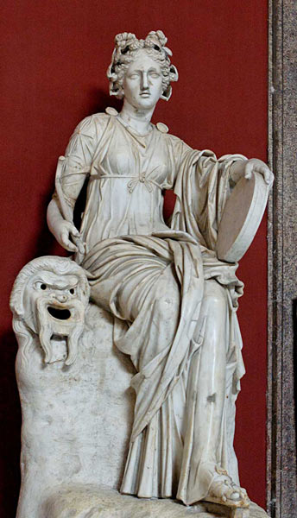
ТАЛІЯ

Slide 34
РОЗШИФРУЙ ІМЕНА БОГИНЬ – ПОКРОВИТЕЛЬОК
КОМЕДІЇ І ТРАГЕДІЇ В ГРЕЦЬКІЙ МІФОЛОГІЇ, РОЗМІСТИВШИ ДРОБИ:
У ПОРЯДКУ ЗМЕНШЕННЯ
П О Л Е М А Н Ь Е М

Slide 35
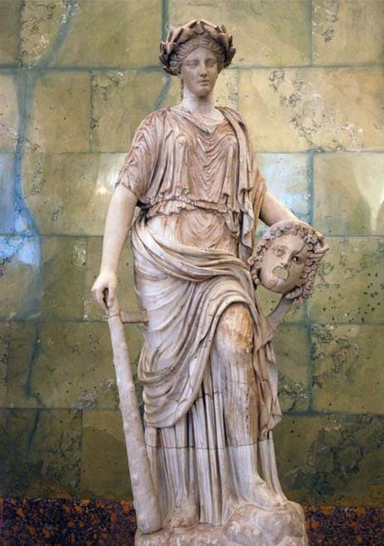
МЕЛЬПОМЕНА

Slide 36
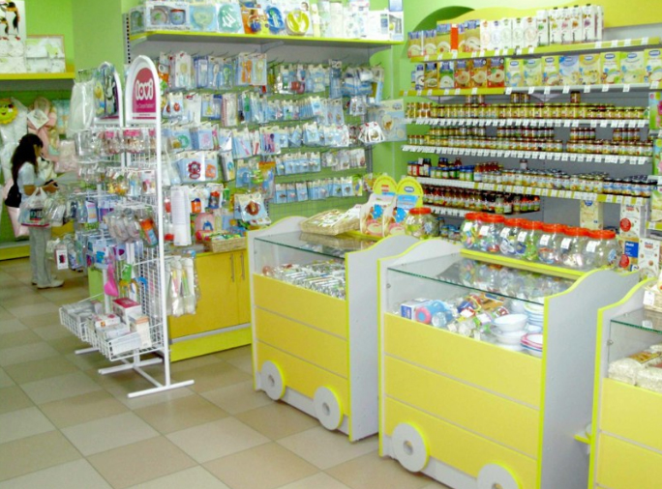
ЗАДАЧА 8
У КРАМНИЦІ ПОВІСИЛИ ОБ'ЯВУ:
“ЦІНИ ЗНИЖЕНІ НА 1% “.
СКІЛЬКИ ПОТРІБНО ТЕПЕР ЗАПЛАТИТИ ЗА ТОВАР, ЯКИЙ КОШТУВАВ РАНІШЕ 700 ГРИВЕНЬ?

Slide 37
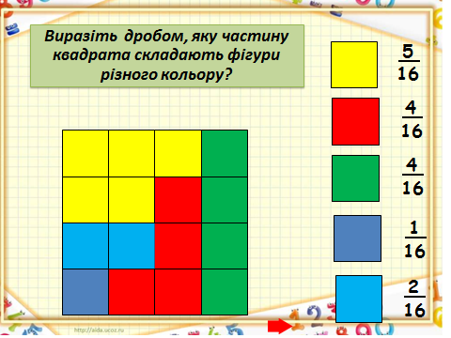

Slide 38
Перевір себе

Slide 39
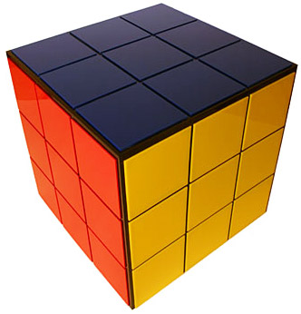
ГРА
“ТИ – МЕНІ, Я – ТОБІ”

Slide 40
Ми зробили висновки:
З двох дробів з однаковими знаменниками більший той, у якого чисельник більший
З двох дробів з однаковими чисельниками більший той, у якого знаменник менший.
На координатному промені з двох дробів більший дріб розташований правіше, а менший – лівіше.

Slide 41
РОЗТАШУЙ ДРОБИ В ПОРЯДКУ СПАДАННЯ , РОЗШИФРУЙ
О ! О Т Е Ц М Л И
Д Ь

Slide 42
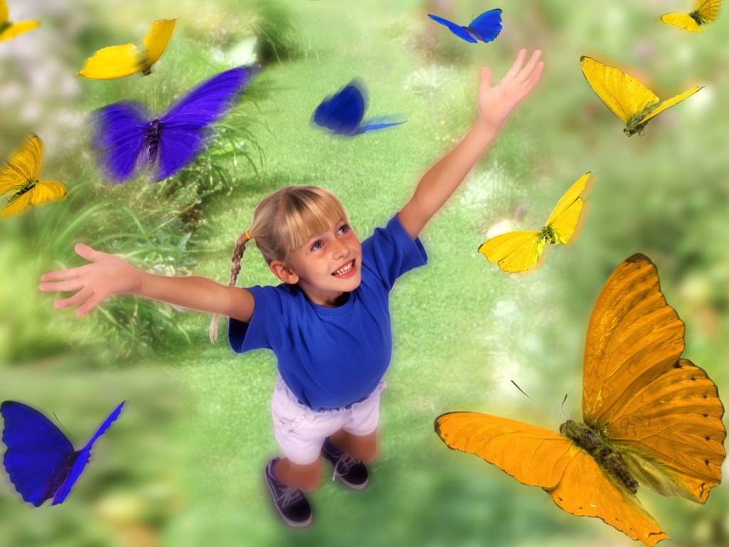
Сьогодні урок був ...
І я навчилась (навчився) …
ЯКЕ ЗАВДАННЯ ЗДАЛОСЯ СКЛАДНИМ ?

Slide 43
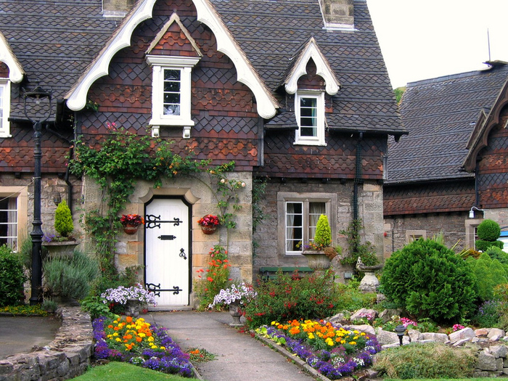
Домашнє завдання
повторити правила,
на вибір:
задача 10, ст. 11,
завдання за карткою

Slide 44

А
ви
сьогодні
посміхались ?

Slide 45

Дякуємо за увагу.
Бажаємо успіху

